Slide 1
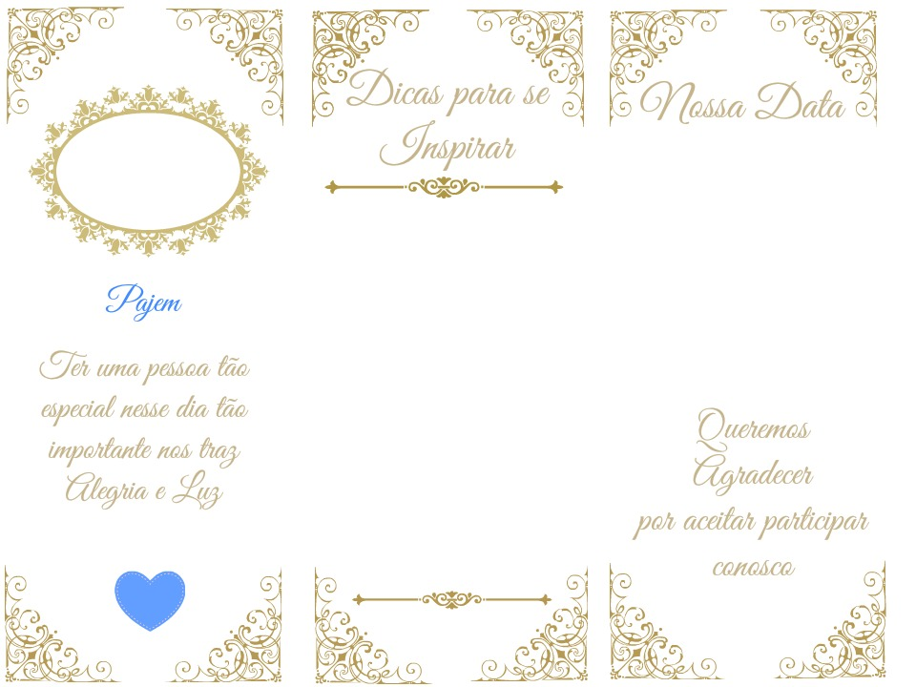
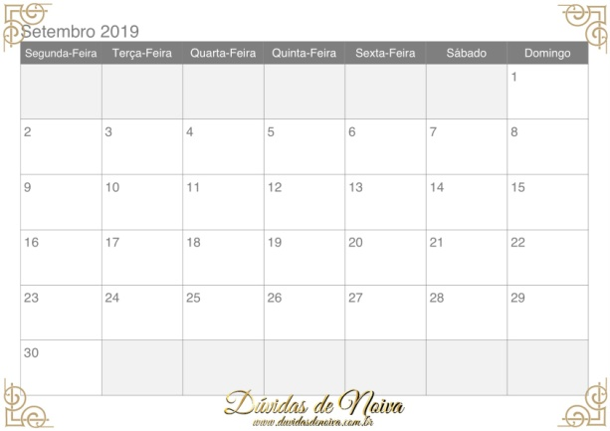
André
Você se sentirá uma príncipe em carregar no nosso casamento as lembrancinhas vestido com uma calça bege, camisa branca, gravata borboleta, suspensório e sapato preto

